Slide 1
DALEXtra
Szymon Maksymiuk
Michał Stawikowski
Notes:
Przedstawić się
Powiedzieć coś w styl „today I’d like to talk about comparison of predictive models”

Slide 2
Plan prezentacji
Wyjaśnianie Pythonowych modeli w R
XAI i DALEX
b) explain_scikitlearn
Porównywanie modeli
Funnel plot
Porównanie wydajności
Całościowe porównanie
Stwórz swój własny raport!

Slide 3
Czym właściwie jest XAI?

Slide 4
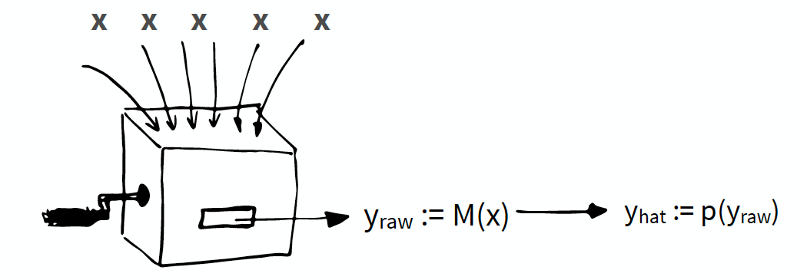
XAI
Modele są coraz bardziej skomplikowane i złożone. Mogą mieć nawet tysiące współczynników.
W wielu przypadkach chcielibyśmy wiedzieć jak model reaguje na nasze dane wejściowe.
Potrzebujemy narzędzi do oceny parametrów modelu.

Slide 5

DALEX - Descriptive mAchine Learning EXplanations
Wrapper modeli. Podstawowy element DrWhy.ai
Pomaga zrozumieć jak działają złożone modele.
Może działać z każdym typem czarno-skrzynkowych modeli
Notes:
Speaking of R tools explanations. Lets talk a bit about DALEX
DrWhy universe – iBreakDown, Ingredients, ModelStudio, auditor etc
Variable importance – shows impact of variables on the model
Variable response – Shows impact of one variable

Slide 6


DALEXtra
Analiza Champion-Chalanger
Międzyjezykowe porównywania modeli
Analiza wkładu zmiennych objaśniających

Slide 7
Explain!

Slide 8
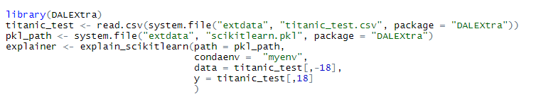
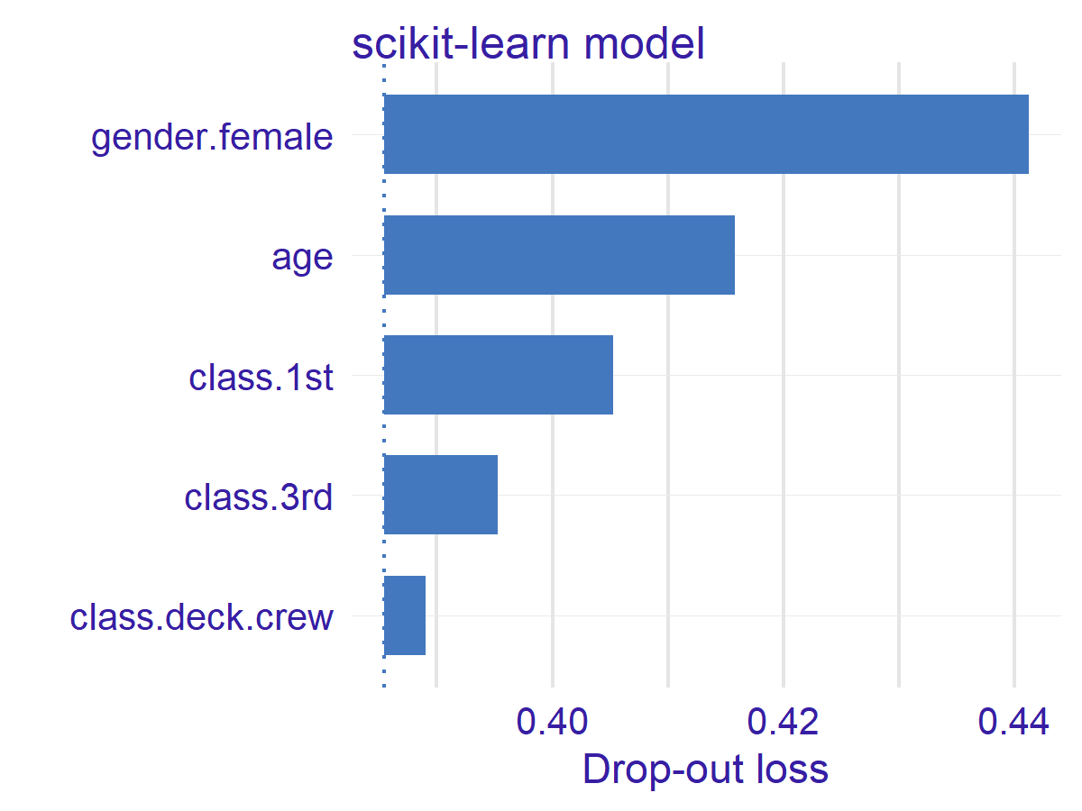
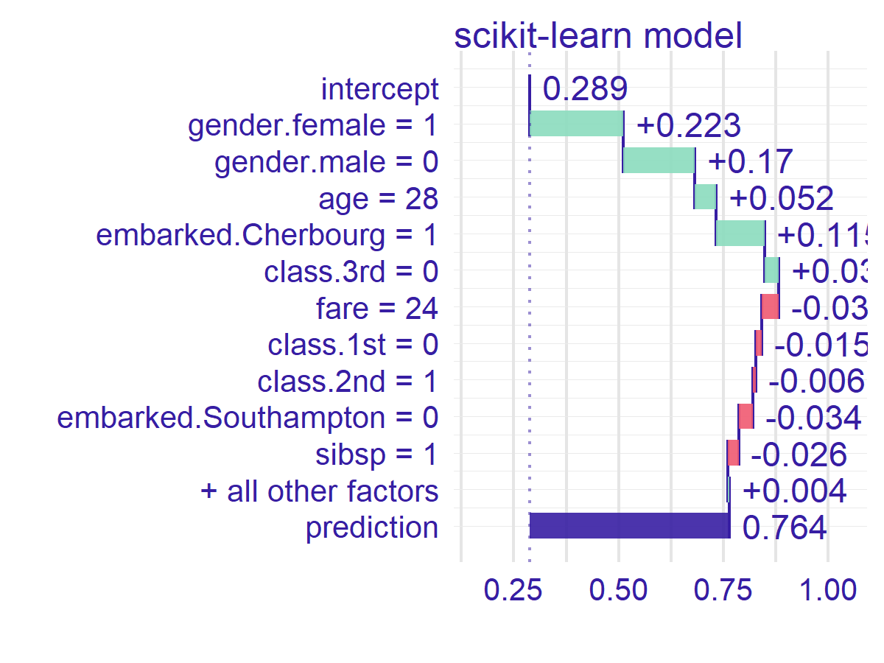
Funkcja explain_scikitlearn
ingredients
iBreakDown

Slide 9
Funnel plot

Slide 10
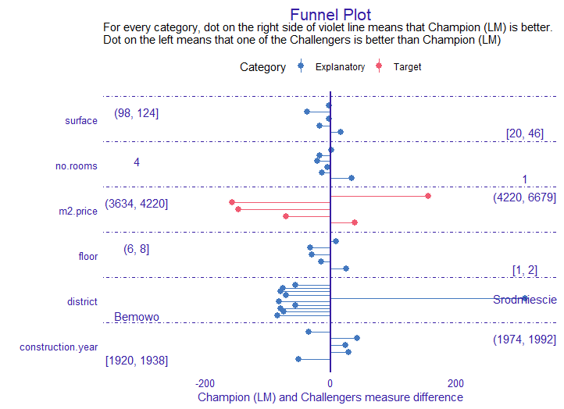

Slide 11
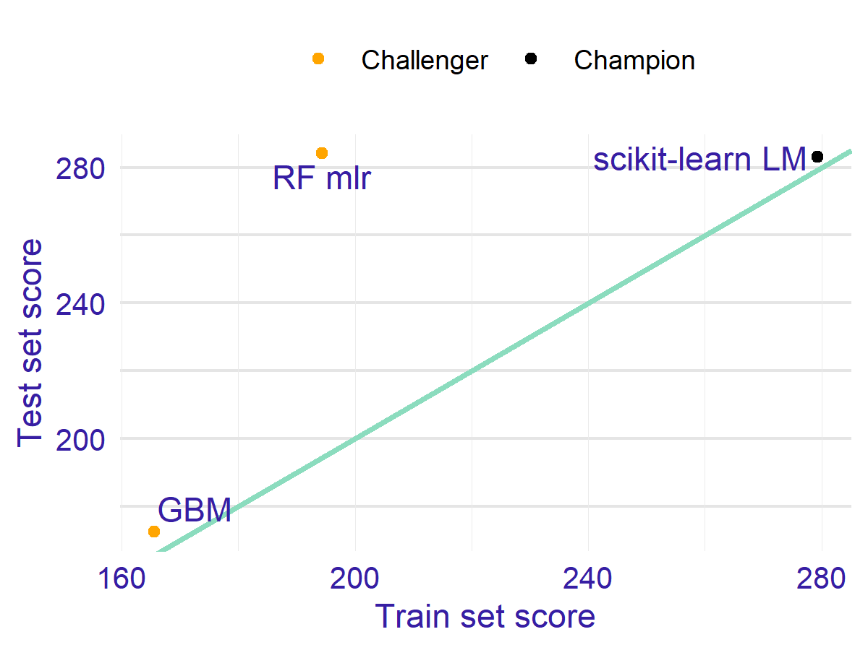
Porównanie wydajności

Slide 12
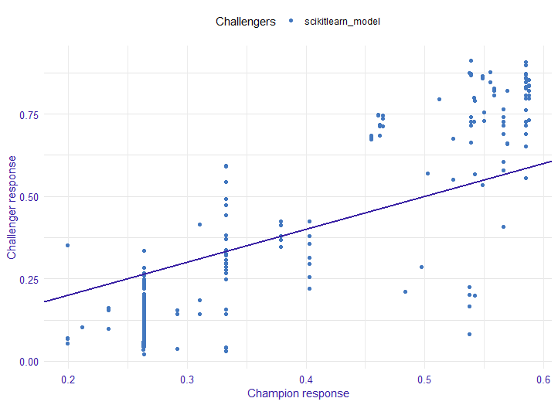
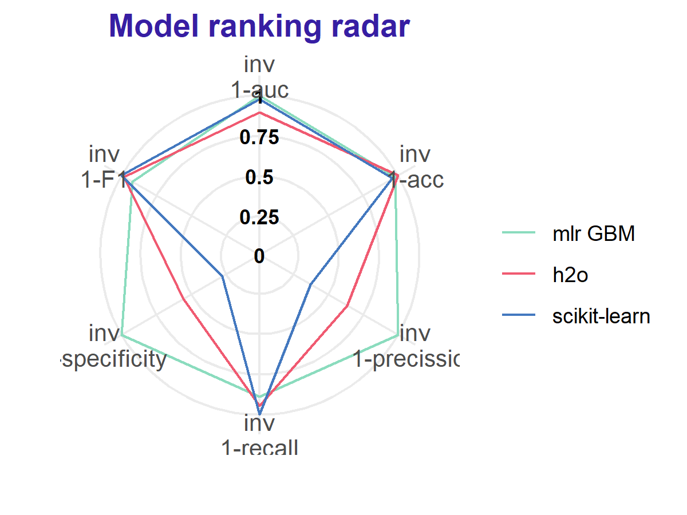
Całościowe porównanie

Slide 13

Stwórz swój własny raport!
Funkcja tworząca raport na podstawie explainerów.
Każdy explainer z funkcją plot może być zawarty w raporcie jako osobna sekcja.
Sekcje dostarczone przy użyciu DALEXtra mają dodatkowy opis w zwracanym raporcie.
https://tinyurl.com/DALEXtra
Notes:
Pokażmy tu raport

